Slide 1


ỦY BAN NHÂN DÂN QUẬN LONG BIÊN
TRƯỜNG TIỂU HỌC ĐÔ THỊ VIỆT HƯNG
BÀI GIẢNG ĐIỆN TỬ
KHỐI 3
MÔN: CÔNG NGHỆ

Slide 2







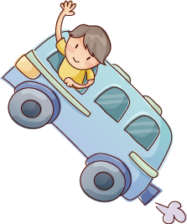





Bài: An toàn với môi trường công nghệ trong gia đình
(Tiết 2)
Bài: An toàn với môi trường công nghệ trong gia đình
(Tiết 2)

Slide 3

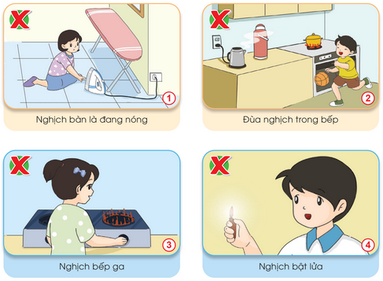

Nhận biết một số tình huống mất an toàn với các đồ vật có nhiệt độ cao, khí ga.
+ Em hãy mô tả lại tình huống trong mỗi bức hình.
+ Hãy đoán xem điều nguy hiểm gì có thể xảy ra với bạn trong mỗi bức tranh.
+ Em sẽ xử lý như thế nào khi gặp phải tình huống mất an toàn như vậy?

Slide 4

Chạm tay vào bàn là vẫn còn nóng
=> tay có thể bị bỏng
=> cẩn thận khi sử dụng hoặc tiếp xúc với đồ dùng có nhiệt độ cao.

Slide 5
Chơi đùa trong bếp, có thể chạm tay vào nồi đang nấu hoặc ấm đun nước đang đun, hoặc có thể làm đổ phích đụng nước nóng .
=> Có thể bị bỏng hoặc gây hỏa hoạn .
=> không chơi đùa trong bếp.

Slide 6
Tự ý nghịch bếp ga
=> Có thể làm rò khí ga gây ngạt khí hoặc gây hỏa hoạn
=> Không tự ý bật bếp ga.

Slide 7
Nghịch bật lửa
=> có thể gây hỏa hoạn
=> không nghịch bật lửa.

Slide 8
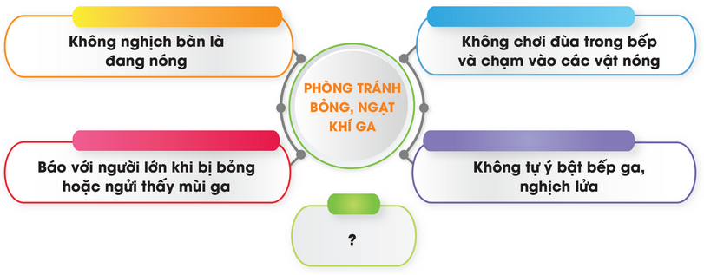

Dựa vào thông tin dưới đây, em hãy cùng bạn thảo luận cách phòng tránh tai nạn bỏng, ngạt khí ga trong gia đình.

Slide 9
Hãy nêu cách phòng tránh tại nạn bỏng, ngạt khí ga trong gia đình?
Không chơi trong bếp; không tự ý bật bếp ga, nghịch lửa, báo với người lớn khi ngửi thấy mùi ga;.....

Slide 10

Không chơi trong bếp; không tự ý bật bếp ga, nghịch lửa, báo với người lớn khi ngửi thấy mùi ga;.....

